Slide 1
РЕЗУЛЬТАТЫ ПРОМЕЖУТОЧНОЙ АТТЕСТАЦИИ ГРУПП ЗА 1СЕМЕСТР 2019-2020 уч. года ПО ОТДЕЛЕНИЮ МЕХАНИЧЕСКИХ И ХИМИКО-ТЕХНОЛОГИЧЕСКИХ ДИСЦИПЛИН

Slide 2
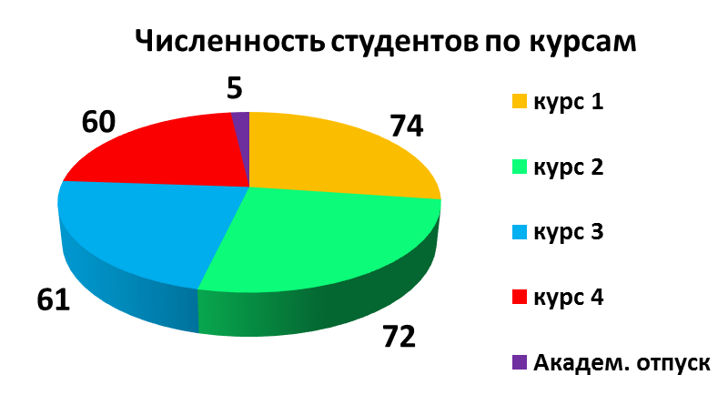
Всего: 272 студента

Slide 3
ИТОГИ АТТЕСТАЦИИ СТУДЕНТОВ
1 КУРСА ЗА 1 СЕМЕСТР 2019 – 2020 уч. года

Slide 4
АБСОЛЮТНАЯ И КАЧЕСТВЕННАЯ УСПЕВАЕМОСТЬ
ПО ГРУППАМ 1 КУРСА

Slide 5
ИТОГИ АТТЕСТАЦИИ СТУДЕНТОВ
2 КУРСА ЗА 1 СЕМЕСТР 2019 – 2020 уч. года

Slide 6
АБСОЛЮТНАЯ И КАЧЕСТВЕННАЯ УСПЕВАЕМОСТЬ
ПО ГРУППАМ 2 КУРСА

Slide 7
ИТОГИ АТТЕСТАЦИИ СТУДЕНТОВ
3 КУРСА ЗА 1 СЕМЕСТР 2019 – 2020 уч. года

Slide 8
АБСОЛЮТНАЯ И КАЧЕСТВЕННАЯ УСПЕВАЕМОСТЬ
ПО ГРУППАМ 2 КУРСА

Slide 9
ИТОГИ АТТЕСТАЦИИ СТУДЕНТОВ 4 КУРСА
ЗА 1 СЕМЕСТР 2019-2020 уч. год

Slide 10
АБСОЛЮТНАЯ И КАЧЕСТВЕННАЯ УСПЕВАЕМОСТЬ
ПО ГРУППАМ 4 КУРСА

Slide 11
АБСОЛЮТНАЯ И КАЧЕСТВЕННАЯ УСПЕВАЕМОСТЬ
по отделению во 2 семестре 2019-2019 уч. года и
в 1 семестре 2019-2020 уч. года.

Slide 12
ПРОПУСКИ ЗАНЯТИЙ ПО УВАЖИТЕЛЬНЫМ ПРИЧИНАМ

Slide 13
ПРОПУСКИ ЗАНЯТИЙ ПО НЕ УВАЖИТЕЛЬНЫМ ПРИЧИНАМ

Slide 14
ПРОПУСКИ ЗАНЯТИЙ ЗА 1 СЕМЕСТР 2019-2020 УЧ. ГОДА

